Slide 1

Session 1: Overview of computer and IT

Slide 2
Introduction
Lecturer:
ThS. Đậu Ngọc Hà Dương
15 years experience
Knowledge Engineering, AI, Software Engineering, Software Developing Management
dnhduong@fit.hcmus.edu.vn
Marks: Theory (70%) + Practice (30%)

Slide 3
Content
History of Computing
Categorization of Computers
Hardware
Software
IT and Applications
IT in Vietnam
FIT-HCMUS

Slide 4
history of computING
Notes:
Slide 4-7 chỉ đưa ra các cột mốc quan trọng, các cột mốc khác được liệt kê chi tiết bên dưới…
Nguồn tham khảo:
http://www.cs.uwaterloo.ca/~shallit/Courses/134/history.html
http://www.history-timelines.org.uk/events-timelines/07-computer-history-timeline.htm
Trước năm 1900
Con người đã sử dụng các thiết bị cơ học để hỗ trợ tính toán từ hàng ngàn năm trước. Ví dụ bàn tính (abacus) bắt nguồn từ Babylon (Irắc ngày nay) khoảng 2400 năm trước công nguyên.
Năm 1641, Blaise Pascal (1623 – 1662), nhà toán học và triết học người Pháp đã chế tạo máy cộng cơ học đầu tiên (Pascaline).
Năm 1671, Gottfried Leibritz (1646 – 1716) cải tiến máy của Pascal để thực hiện cộng, trừ, nhân, chia đơn giản (ông cũng ủng hộ sử dụng hệ nhị phân cho việc tính toán).
Gần đây, người ta phát hiện ra rằng Wilhelm Schickard (1592-1635), một sinh viên tốt nghiệp của Đại học Tubingen (Đức), đã xây dựng một thiết bị tương tự vào năm 1623-1624, trước cả Pascal và Leibniz. Một mô tả ngắn gọn của thiết bị được mô tả trong 2 bức thư gửi cho Johannes Kepler. Thật không may, ít nhất một bản sao của máy bị đốt cháy và chính Schickard cũng chết vì bệnh dịch hạch vào năm 1635 trong 30 năm chiến tranh.
Năm 1801, Joseph-Marie Jacquard (1752-1834) phát minh máy dệt tự động được điều khiển bởi các phiếu đục lỗ.
Năm 1822, Charles Babbage (1791-1871) thiết kế máy tính cơ học đầu tiên.
Năm 1834, Charles Babbage phát minh máy với chương trình bên ngoài (điều khiển bởi phiếu đục lỗ).
Năm 1869, William Stanley Jevons (1835-1882), một nhà kinh tế và logic người Anh, xây dựng một cỗ máy để giải quyết các vấn đề logic (cỗ máy hiện đặt tại Bảo tàng Lịch sử Khoa học Oxford)
Năm 1890, Herman Hollerith (1860-1929) đã phát minh ra thẻ đục lỗ hiện đại để sử dụng trong một máy được thiết kế để giúp lập bảng điều tra dân số.
1900 – 1939
Đây là giai đoạn phát triển của nền toán học.
Năm 1928, nhà toán học người Đức David Hilbert (1862-1943) đề cập ở Đại hội quốc tế các nhà toán học. Ông đặt ra ba câu hỏi:
(1) Toán học có tính hoàn chỉnh? Tức là mỗi mệnh đề toán học có thể được chứng minh hay bác bỏ.
(2) Toán học có tính nhất quán? Tức là có thật là các mệnh đề như “0 = 1” không thể được chứng minh bằng phương pháp hợp lệ.
(3) Toán học có thể quyết định? Có nghĩa là, có một phương pháp cơ khí có thể được áp dụng cho bất kỳ khẳng định toán học nào và (ít nhất là về nguyên lý) cuối cùng sẽ trả lời liệu khẳng định đó là đúng hay không? Câu hỏi cuối cùng này được gọi là Entscheidungsproblem.
Năm 1931, Kurt Godel (1906-1978) đã trả lời hai câu hỏi đầu của Hilbert. Ông đã cho thấy rằng mỗi hệ thống hình thức đủ mạnh hoặc không nhất quán hoặc không hoàn chỉnh. Ngoài ra, nếu một hệ thống tiên đề là nhất quán, sự nhất quán này không thể được tự nó chứng minh. Câu hỏi thứ ba vẫn còn để mở, với từ “có thể chứng minh” (provable) thay cho “sự thật” (true).
Năm 1936, Alan Turing (1912-1954) đưa ra một giải pháp cho Entscheidungsproblem của Hilbert bằng cách xây dựng một mô hình hình thức của một máy tính - máy Turing - và cho thấy rằng có những vấn đề một máy như vậy không thể giải quyết. Một vấn đề như vậy được gọi là “vấn đề dừng” (halting problem): cho một chương trình Pascal, nó có dừng trên tất cả các đầu vào?
Thập kỷ 1940
Chiến tranh đã khai sinh ra máy tính số điện tử.
Các tính toán cần thiết cho đạn trong chiến tranh thế giới thứ hai đã thúc đẩy sự phát triển của máy tính điện tử kỹ thuật số có mục đích chung. Tại Harvard, Howard H. Aiken (1900-1973) xây dựng các máy tính cơ điện tử Mark I vào năm 1944 với sự hỗ trợ của IBM.
Phá mã quân sự (code-breaking) cũng dẫn đến các dự án tính toán. Alan Turing đã tham gia vào việc phá mã phía sau máy của Đức, Enigma, tại Bletchley Park ở Anh. Người Anh xây dựng một thiết bị máy tính, Colossus, để hỗ trợ phá mã.
Tại Đại học bang Iowa vào năm 1939, John Vincent Atanasoff (1904-1995) và Clifford Berry thiết kế và xây dựng một máy tính điện tử để giải các hệ phương trình tuyến tính nhưng nó không bao giờ thực hiện đúng.
Atanasoff thảo luận về phát minh của mình với John William Mauchly (1907-1980), người sau này cùng với J. Presper Eckert, Jr (1919-1995), thiết kế và xây dựng ENIAC, một máy tính điện tử ban đầu dự định cho các tính toán pháo binh. Chính xác là những ý tưởng mà Mauchly có được từ Atanasoff là không hoàn toàn rõ ràng và cho dù Atanasoff hoặc Mauchly và Eckert xứng đáng được xem như cha đẻ của máy tính điện tử kỹ thuật số vẫn là chủ đề của trận chiến pháp lý và tranh luận lịch sử. ENIAC được xây dựng tại trường Moore tại Đại học Pennsylvania và đã được hoàn tất vào năm 1946.
Năm 1944, Mauchly, Eckert và John von Neumann (1903-1957) đã thiết kế một máy tính điện tử EDVAC với chương trình chứa bên trong. Báo cáo của Von Neumann, "Dự thảo Báo cáo đầu tiên trên EDVAC" đã có ảnh hưởng rất lớn và chứa đựng rất nhiều những ý tưởng vẫn còn được sử dụng trong các máy tính kỹ thuật số hiện đại nhất. Eckert và Mauchly đã đi vào xây dựng UNIVAC.
Maurice Wilkes (sinh năm 1913), làm việc tại Cambridge, Anh, xây dựng EDSAC, một máy tính dựa trên EDVAC. FC Williams (sinh năm 1911) và những người khác tại trường đại học Manchester đã xây dựng Manchester Mark I, một phiên bản của nó đã hoạt động sớm hơn vào 6/1948. Máy này đôi khi được gọi là máy tính số chứa chương trình đầu tiên.
Việc phát minh ra bóng bán dẫn vào năm 1947 bởi John Bardeen (1908-1991), Walter Brattain (1902-1987), và William Shockley (1910-1989) chuyển đổi máy tính và tạo ra cuộc cách mạng vi xử lý. Đối với phát hiện này, họ đã giành giải Nobel Vật lý năm 1956. (Shockley sau này trở thành nổi tiếng với quan điểm phân biệt chủng tộc của mình).
Jay Forrester (sinh năm 1918) phát minh ra bộ nhớ lõi từ vào năm 1949.
Thập kỷ 1950
Grace Murray Hopper (1906-1992) đã phát minh ra khái niệm của một trình biên dịch tại Remington Rand vào năm 1951. Trước đó, vào năm 1947, Hopper tìm thấy “lỗi” (bug) máy tính đầu tiên.
John Backus và những người khác phát triển trình biên dịch FORTRAN đầu tiên vào tháng 4 năm 1957. LISP, một ngôn ngữ xử lý danh sách cho lập trình trí tuệ nhân tạo, được phát minh bởi John McCarthy vào khoảng năm 1958. Alan Perlis, John Backus, Peter Naur và những người khác phát triển Algol.
Về phần cứng, Jack Kilby (Texas Instruments) và Robert Noyce (Fairchild Semiconductor) đã phát minh ra mạch tích hợp vào năm 1959.
Edsger Dijkstra phát minh ra một thuật toán hiệu quả cho việc tìm đường ngắn nhất trong đồ thị như là một minh họa của máy tính ARMAC vào năm 1956. Ông cũng phát minh ra một thuật toán hiệu quả cho cây bao trùm tối thiểu để hạn chế tối đa các hệ thống dây điện cần thiết cho máy tính X1.
Trong một bài báo nổi tiếng xuất hiện trên tạp chí Mind vào năm 1950, Alan Turing đã giới thiệu thử nghiệm Turing, một trong những nỗ lực đầu tiên trong lĩnh vực trí tuệ nhân tạo. Ông đề xuất một định nghĩa “suy nghĩ” (thinking) hay “ý thức” (consciousness) bằng cách sử dụng một trò chơi: người thử nghiệm sẽ phải quyết định các phản hồi trả về là của con người hay máy tính. Nếu không thể phân biệt được thì có thể nói rằng máy tính đã “suy nghĩ”.
Năm 1952, Alan Turing đã bị bắt vì “không đứng đắn” sau khi bị trộm viếng thăm dẫn đến việc phát hiện ra mối quan hệ của mình với Arnold Murray. Công khai đồng tính luyến ái là điều cấm kỵ ở Anh trong thập kỷ 1950 và Turing đã buộc phải “điều trị”. Vào ngày 7/6/1954, chán nản với tình hình của mình, Turing đã cam kết tự tử bằng cách ăn một quả táo có chất xianua.
Thập kỷ 1960
Các hệ điều hành đã cho thấy những tiến bộ lớn. Fred Brooks tại IBM thiết kế System/360, một dòng máy tính khác nhau với cùng một tập kiến ​​trúc, từ cỗ máy nhỏ cho đến tối đa (top-of-the-line). Edsger Dijkstra ở Eindhoven đã thiết kế hệ thống đa chương.
Vào cuối thập kỷ này, ARPAnet, tiền thân của Internet ngày nay, bắt đầu được xây dựng.
Nhiều ngôn ngữ lập trình mới đã được phát minh, chẳng hạn như BASIC, phát triển vào năm 1964 bởi John Kemeny (1926-1992) và Thomas Kurtz (sinh năm 1928).
Thập kỷ 1960 cũng chứng kiến ​​sự gia tăng của lý thuyết thiết bị tự động và lý thuyết của ngôn ngữ chính thức. Các tên tuổi lớn bao gồm Noam Chomsky và Michael Rabin. Chomsky sau này trở thành nổi tiếng với lý thuyết của ông rằng ngôn ngữ là "hard-wired” trong não của con người và cho những lời chỉ trích của ông về chính sách đối ngoại của Mỹ.
Chứng minh tính đúng đắn của các chương trình bằng cách sử dụng các phương pháp chính thức cũng bắt đầu quan trọng hơn trong thập kỷ này. Công việc của Tony Hoare đóng một vai trò quan trọng. Hoare cũng phát minh thuật toán sắp xếp nhanh (quicksort).
Douglas C. Englebart phát minh ra chuột máy tính vào năm 1968 tại SRI.
Ted Hoff (sinh năm 1937) và Federico Faggin tại Intel thiết kế bộ vi xử lý đầu tiên (máy tính trên một con chip) trong 1969-1971.
Một cơ sở toán học nghiêm ngặt cho việc phân tích các thuật toán bắt đầu với công trình của Donald Knuth (sinh năm 1938), tác giả của Nghệ thuật lập trình máy tính (The Art of Computer Programming).
Thập kỷ 1970
Lý thuyết cơ sở dữ liệu cho thấy những tiến bộ lớn với công trình của Edgar F. Codd trên cơ sở dữ liệu quan hệ. Codd đã giành được giải thưởng Turing năm 1981.
Unix, một hệ điều hành có ảnh hưởng rất lớn, được phát triển tại phòng thí nghiệm Bell bởi Ken Thompson (sinh năm 1943) và Dennis Ritchie (sinh năm 1941). Brian Kernighan và Ritchie cùng nhau phát triển C, một ngôn ngữ lập trình có ảnh hưởng.
Các ngôn ngữ lập trình mới, chẳng hạn như Pascal (phát minh bởi Niklaus Wirth) và Ada (được phát triển bởi một nhóm nghiên cứu của Jean Ichbiah), đã nảy sinh.
Các kiến ​​trúc RISC đầu tiên được bắt đầu bởi John Cocke vào năm 1975, tại phòng thí nghiệm Thomas J. Watson của IBM. Dự án tương tự bắt đầu tại Berkeley và Stanford vào khoảng thời gian này.
Những năm 1970 cũng chứng kiến ​​sự nổi lên của các siêu máy tính. Seymour Cray (sinh năm 1925) thiết kế CRAY-1, lần đầu tiên được xuất xưởng tháng 3 năm 1976. Nó có thể thực hiện 160 triệu phép tính trong một giây. Cray XMP ra đời vào năm 1982. Nghiên cứu Cray được thực hiện bởi Silicon Graphics.
Cũng có những tiến bộ lớn trong các thuật toán và độ phức tạp tính toán. Năm 1971, Steve Cook công bố bài báo về NP-đầy đủ và ngay sau đó, Richard Karp cho thấy nhiều vấn đề tổ hợp tự nhiên là NP-đầy đủ. Whit Diffie và Martin Hellman công bố một bài báo giới thiệu lý thuyết về mật mã khóa công khai, và một mật mã khóa công khai được biết đến như RSA được phát minh bởi Ronald Rivest, Adi Shamir và Leonard Adleman.
Năm 1979, ba sinh viên tốt nghiệp ở Bắc Carolina đã phát triển một máy chủ tin tức phân tán mà cuối cùng đã trở thành Usenet.
Thập kỷ 1980
Thập kỷ này chứng kiến ​​sự phát triển của máy tính cá nhân (Steve Wozniak và Steve Jobs là những người sáng lập Apple Computer).
Năm 1981, “virus máy tính” đầu tiên được phát triển. Thuật ngữ này được Leonard Adleman đặt ra (ông hiện làm việc tại Đại học Nam California).
Năm 1981, máy tính đầu tiên đã được bán trên thị trường, Osborne I.
Năm 1984, Apple lần đầu tiên bán máy tính Macintosh.
Năm 1987, Quỹ Khoa học Quốc gia Hoa kỳ bắt đầu NSFnet, tiền thân của một phần Internet ngày nay.
Từ 1990 đến nay
Các máy tính song song tiếp tục được phát triển.
"Siêu xa lộ thông tin" ngày càng liên kết nhiều máy tính trên toàn thế giới.
Máy tính ngày càng nhỏ hơn với sự ra đời của công nghệ nano.
Điện toán sinh học, điện toán lượng tử và điện toán đám mây hứa hẹn nhiều tìm năng.
Điện toán sinh học, với công trình của Len Adleman thực hiện tính toán thông qua DNA cực kỳ hứa hẹn.
Điện toán lượng tử được thúc đẩy với sự phát hiện của Peter Shor trong việc phân tích thừa số nguyên tố có thể thực hiện một cách hiệu quả trên một máy tính lượng tử (trên lý thuyết).

Slide 5
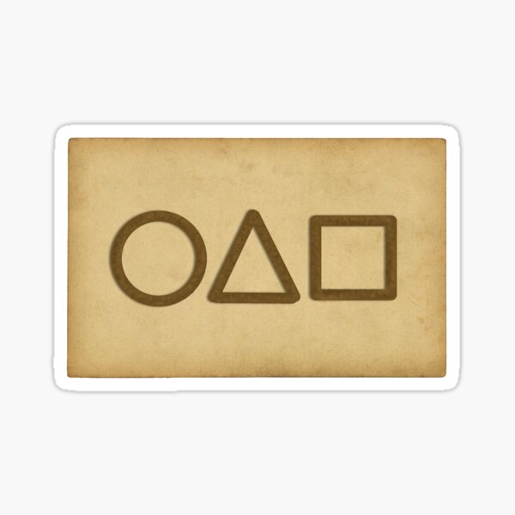

Slide 6


Slide 7


Slide 8
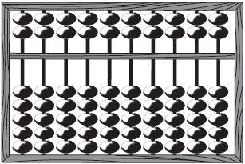
Computers
The oldest computing device was the Roman abacus
The most familiar version is the Chinese abacus.
10⁹10⁸10⁷10⁶10⁵10⁴10³10²10¹10⁰
Chinese abacus

Slide 9
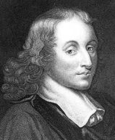
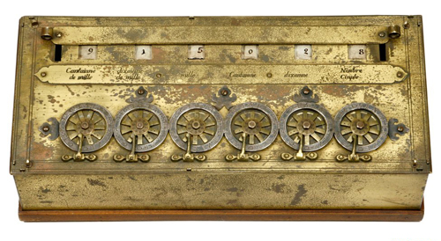
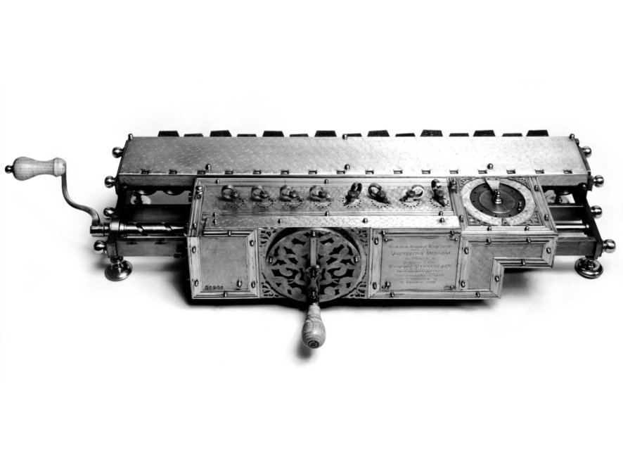
Computers
In 1641, Blaise Pascal (1623 - 1662) built the first mechanical calculator for addition
In 1671, Gottfried Leibritz (1646 - 1716) improved Pascal's calculator for addition, subtraction, multiplication and division.
Blaise Pascal
Pascal's mechanical
Calculator for addition
The mechanical calculator Of Gottfried Wilhelm Leibniz
for addition, subtraction, multiplication and division.
Nguồn : computerhistory.org

Slide 10
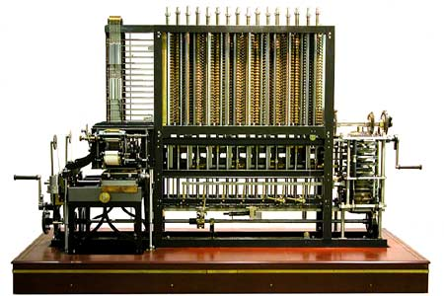
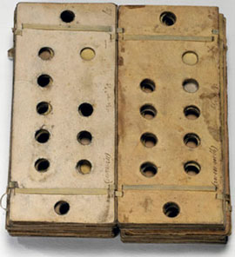
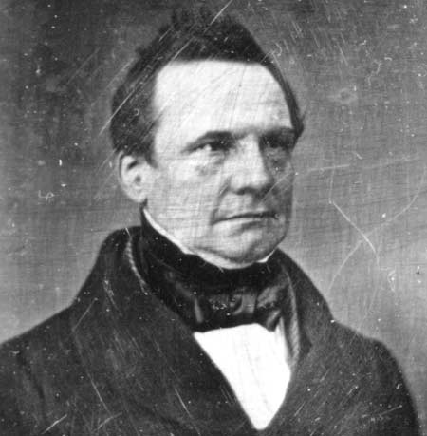
Computers
In 1833, Charles Babbage (1792 - 1871) suggested that mechanical calculators should not be developed and proposed computers with external programs (on punched cards).
Charles Babbage
Charles Babbage ‘s computer
Nguồn : wikipedia

Slide 11
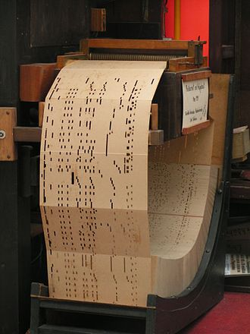
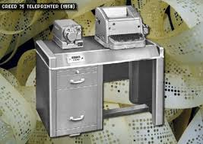
Computers
punched card

Slide 12
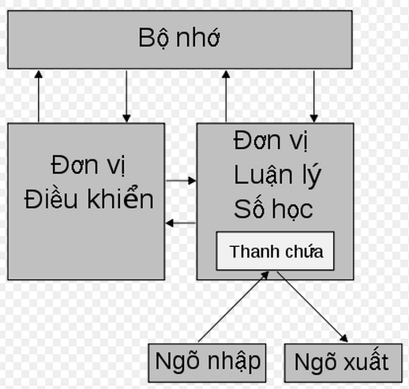
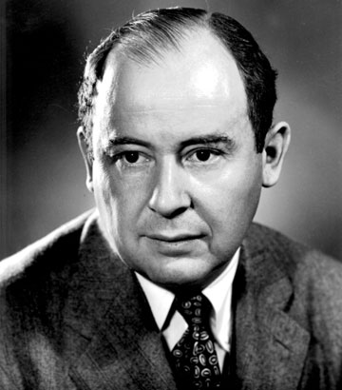
Computers
In 1945, John Von Neumann introduced a significant principle: the program must be stored in the computers and execute the program's instructions sequentially (one instruction at a time).
memory
Control
unit
Arithmetic and Logic Unit
Registers
input
output
John Von Neumann
The Architecture of J.V. Neumann (1947)
https://vi.wikipedia.org/wiki/John_von_Neumann

Slide 13
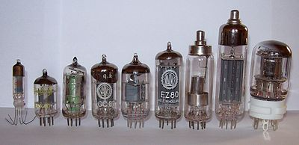
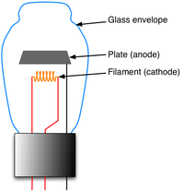
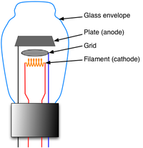
Generations
First generation (1945 - 1959)
Using vacuum tubes
ENIAC machine (USA) is 30.5m long, weighs 30 tons, 18000 vacuum tubes, uses punch cards, performs 1900 additions / second, serves for defense purposes (ballistic, making atomic bombs , ...)
UNIVAC machine is 10 times faster than ENIAC machine, using more than 5000 vacuum tubes
Notes:
Chi tiết trong giáo trình tại trang 11-15
Mỗi thế hệ máy tính điện tử cung cấp các máy tiêu biểu cùng các công nghệ điện tử, ngôn ngữ lập trình liên quan…

Slide 14
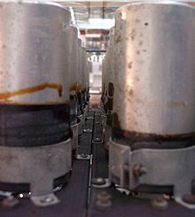
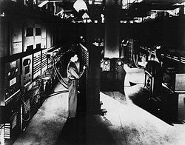
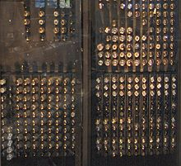
1946
ENIAC
Nguồn : computerhistory.org

Slide 15
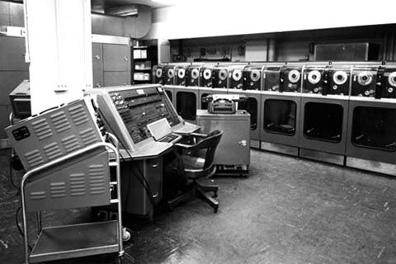
1951
UNIVAC
Nguồn : computerhistory.org

Slide 16
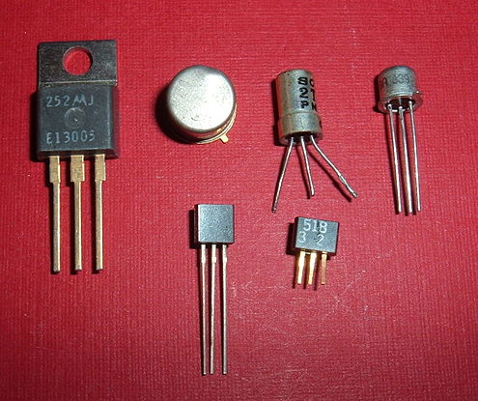
Generations
Second generation (1960 - 1964)
Using semiconductors - transistors (smaller and cheaper, consume less power and generate less heat than vacuum tubes)
IBM 7090 reached 2 million calculations / second; participated in Mercury Project (USA) (put the first American astronaut in space); calculated the largest prime number at that time (1961) with 1332 digits
M-3, Minsk-1, Minsk-2 (Soviet Union)
NNLT: COBOL, FORTRAN

Slide 17
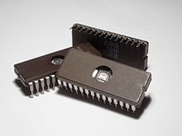
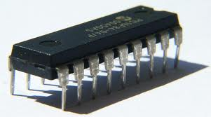
Generations
Third generation (1964 - 1970)
Using Integrated Circuit (smaller, faster, cheaper, ...)
IBM360 (USA) performs 500,000 additions / second (250 times more than ENIAC)

Slide 18
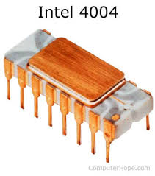
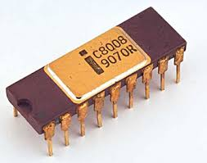
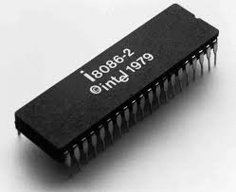
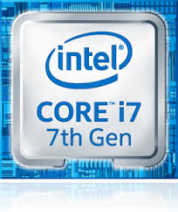
Generations
Fourth generation (1970 - present)
Using large-scale integrated circuit (LSI) and very large-scale integrated circuit (VLSI)
Intel 4004 in 1971 (4-bit processor)
Intel 8008 in 1972 (8-bit processor)
Intel 8086 in 1978 (16-bit processor)
Intel Core i7 (1,170,000,000 transistors, 6 cores, 12 threads working simultaneously)
Other (Snapdragon 855, Apple A11 Bionic)
Parallel processing

Slide 19
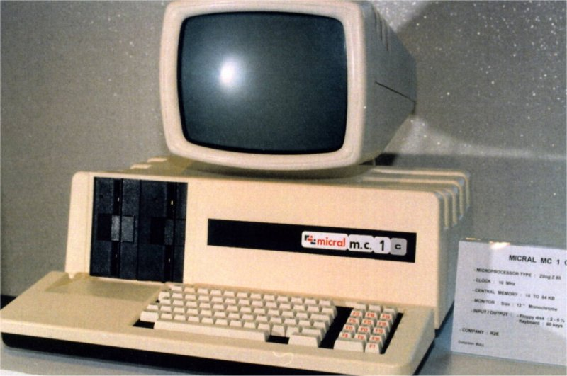
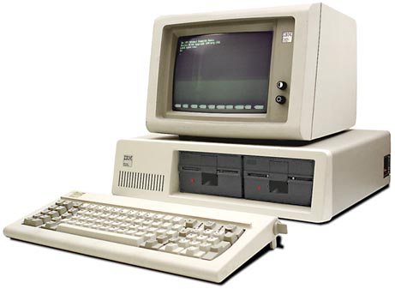
1973
Personal Computer - Micral N.
François Gernelle
1981
IBM PC

Slide 20
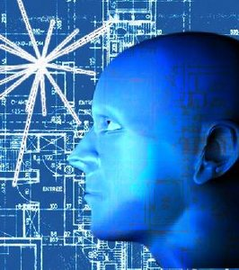
Generations
Fifth generation (near future?)
Working on artificial intelligence
Communicating directly with people in natural language,
Learning the knowledge
Expressing emotions ...

Slide 21
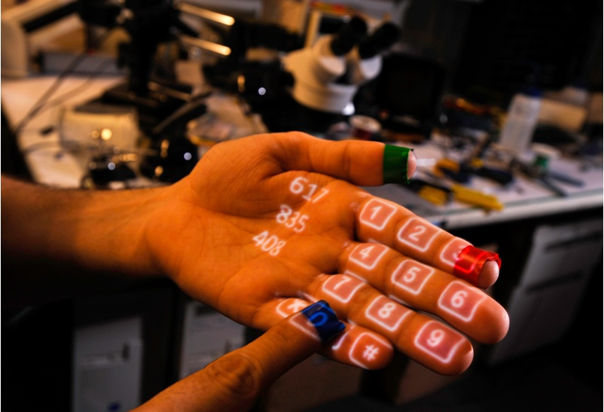

Slide 22
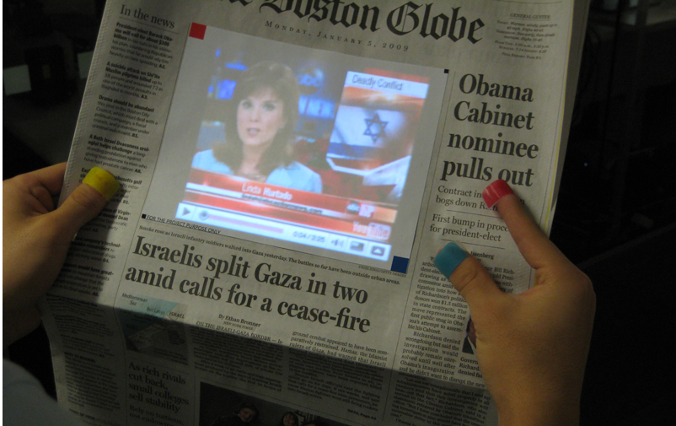

Slide 23
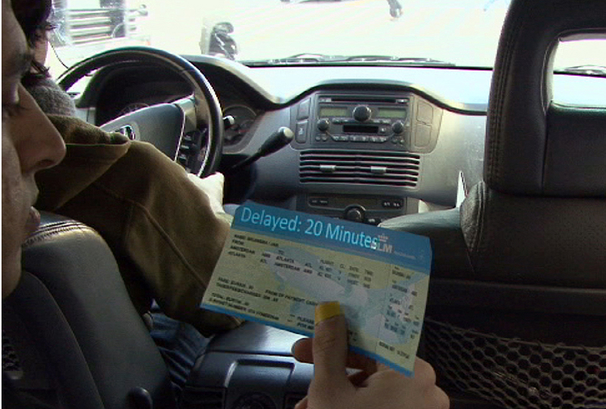

Slide 24
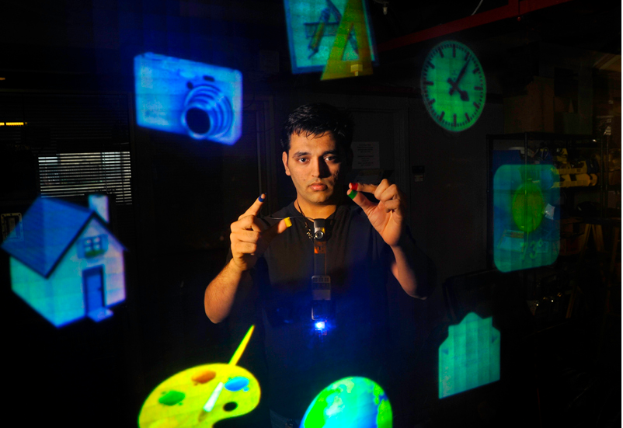

Slide 25
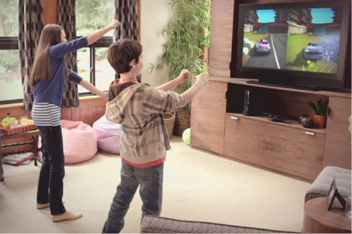

Slide 26
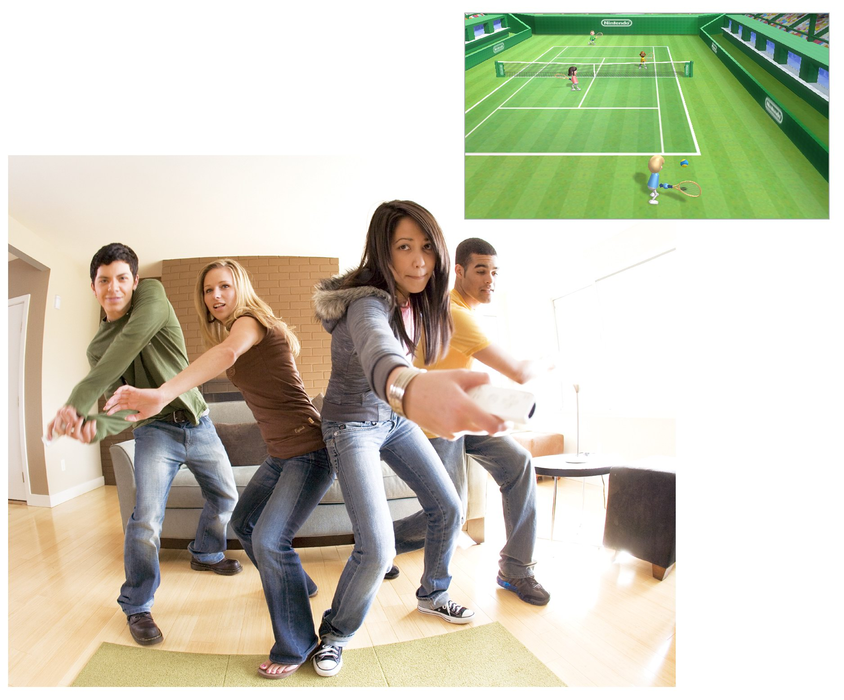

Slide 27
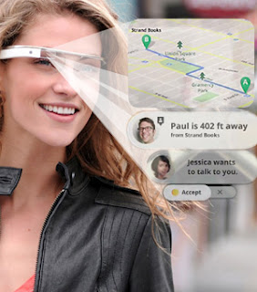

Slide 28


Slide 29
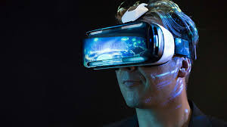
Virtual Reality (VR)

Slide 30
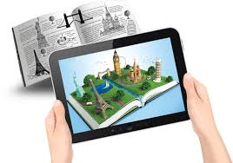
Augmented Reality (AR)

Slide 31
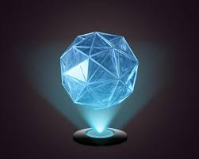
Hologram

Slide 32
Industry 4.0
The 1st industrial revolution marked by transition from hand production methods to machines through the use of steam power and water power.
The 2nd revolution took place thanks to the application of electricity for mass production.
The 3rd revolution used electronic and information technology to automate the production.
Now, the 4th Industrial Revolution is a range of new technologies that are fusing the physical, digital and biological worlds, impacting all economies and industries, and even challenging ideas about what it means to be human. (Klaus Schwab)

Slide 33
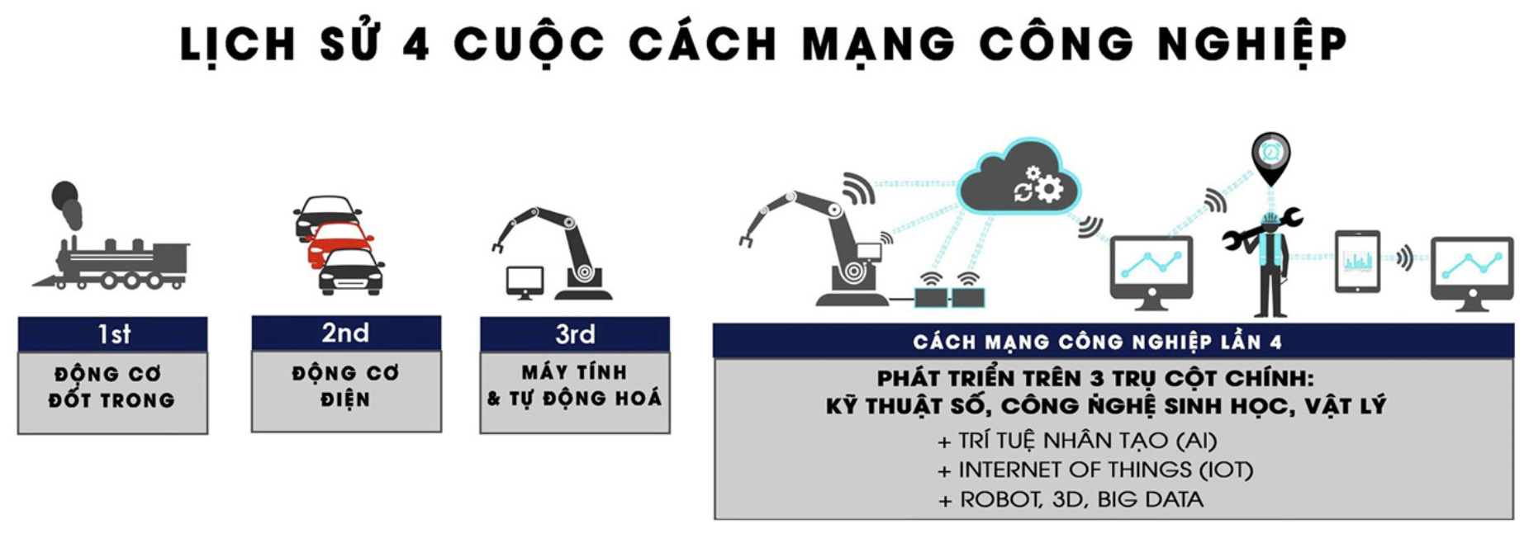
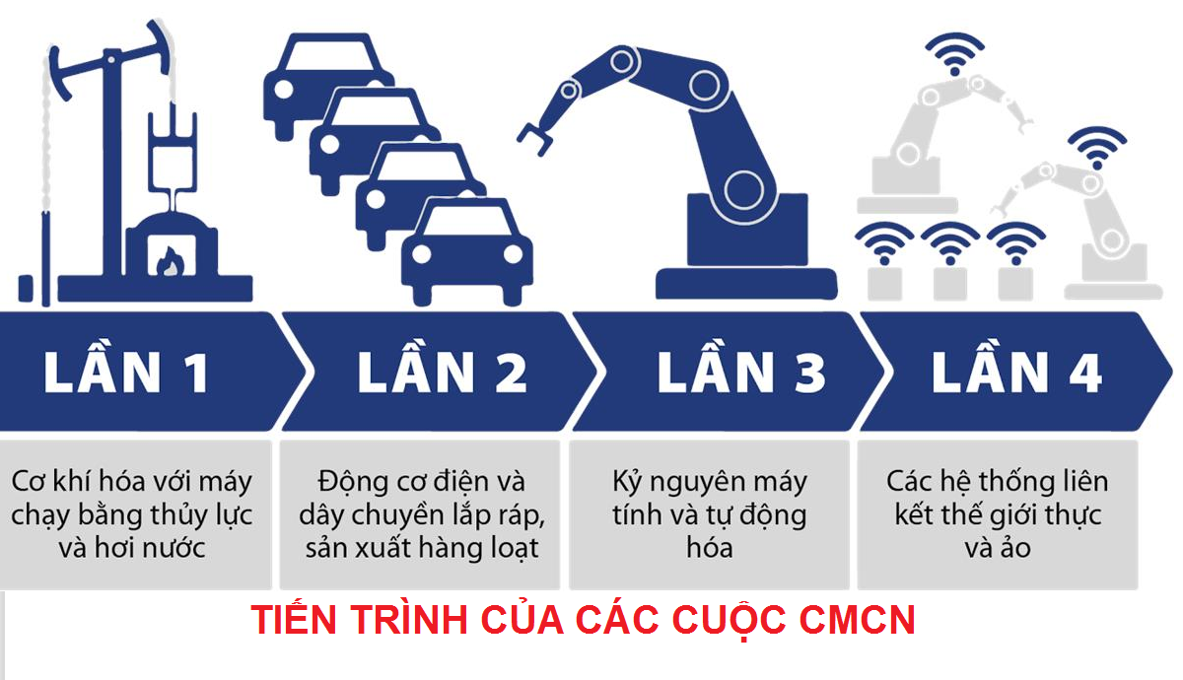
Industry 4.0
(Nguồn Internet)

Slide 34
Components of Industry 4.0
AI - Artificial Intelligence
IoT - Internet of Things (Everything connected via the Internet)
3D technology: Virtual reality, Augmented reality, 3D printing
Social networks, mobile networks, big data analytics, cloud computing (SMAC: Social, Mobile, Analytic, Cloud)

Slide 35
Industry 4.0
Which factors will play a decisive role in the 4.0 industrial revolution?
The answer is still ahead,
Maybe they could be inventions of IT!

Slide 36
categorization of computers
Notes:
Chi tiết trong giáo trình tại trang 16-17

Slide 37
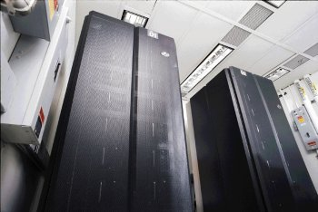
Supercomputer
The most powerful today, it is integrated from hundreds to thousands of processors.
Designed for simulations of global climate change, nuclear explosion, ...

Slide 38
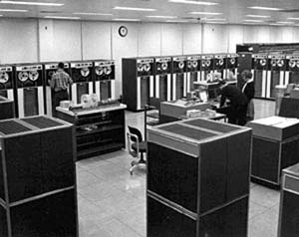
Mainframe
Designed for multitasking
Powerful input and output, focusing on processes of big data, such as financial transactions, insurance business, …

Slide 39
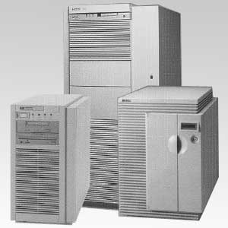
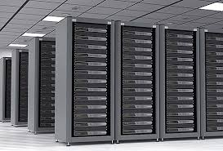
Minicomputer
Computers are between mainframes and microcomputers

Slide 40
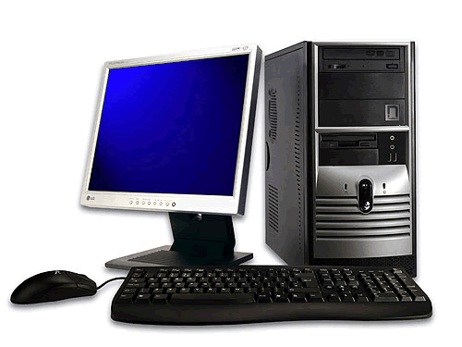
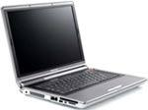
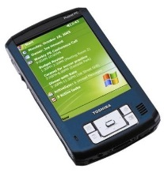
Microcomputer
Computers are suitable for most users, including three main types:
Desktop
Laptop
Handheld
Desktop
Laptop
Handheld

Slide 41
Computer Architecture - Hardware

Slide 42
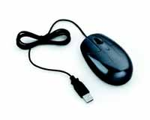
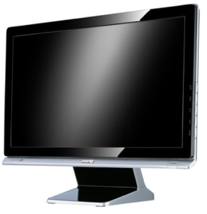













Computer Architecture
Input devices
Output devices
CPU
Internal memory memory
External memory
Notes:
Thông tin từ các thiết bị nhập được đưa vào bộ vi xử lý, trong quá trình xử lý bộ vi xử lý có thể đọc/ghi thông tin từ/vào bộ nhớ trong và bộ nhớ ngoài sau đó trả kết quả ra các thiết bị xuất.

Slide 43
CPU
Central Processing Unit - CPU
The CPU controls all computer operations.
Include:
Control Unit (Control Unit - CU)
Arithmetic Logic Unit (ALU)
Registers
Bus line
Clock
Intel Core i7 CPU
Notes:
Bộ vi xử lý thường bao gồm các thành phần sau:
Đơn vị điều khiển (Control Unit – CU): Mã hóa các chỉ thị lệnh và gửi tín hiệu điều khiển cho đơn vị số học luận lý.
Đơn vị số học luận lý (Arithmetic Logic Unit – ALU): Tiến hành các tính toán số học như phép cộng hay trừ và luận lý như AND, OR, XOR.
Thanh ghi (Register): Vùng nhớ bên trong bộ vi xử lý, dùng để chứa các chỉ thị lệnh, các giá trị tạm trong quá trình tính toán của đơn vị số học luận lý.
Đường truyền (Bus): Các đoạn mạch có chức năng truyền dẫn thông tin giữa các thành phần.
Đồng hồ (Clock): Liên tục phát ra các xung nhịp đến các thành phần của bộ vi xử lý nhằm làm đồng bộ hóa mọi thao tác. Mỗi xung nhịp sẽ kích hoạt một thao tác nên tốc độ của bộ vi xử lý có thể được xác định thông qua tần số phát xung nhịp của đồng hồ. Đơn vị đo xung nhịp đồng hồ là Hertz (số lượng xung trên 1 giây).
Hiện nay, Intel là công ty sản xuất chip vi xử lý lớn nhất trên thế giới, với thị phần chiếm khoảng 77%. Dưới đây là một số cột mốc ra đời các bộ vi xử lý Intel:
Năm 1971: 4004
Năm 1972: 8008
Năm 1978: 8086
Năm 1982: 80286
Năm 1985: 80386
Năm 1989: 80486
Năm 1993: Pentium
Năm 1997: Pentium II
Năm 1999: Pentium III
Năm 2000: Pentium IV
Năm 2001: Itanium
Năm 2006: Core 2 Duo
Năm 2010: Core i7 (6-core)

Slide 44


Internal memory
ROM (Read Only Memory)
Storing the system program.
Data is always maintained
even when the power supply
is interrupted.
RAM (Random Access Memory)
Storing data temporarily.
Data will be lost when power supply is interrupted
Notes:
Chi tiết trong giáo trình tại trang 33-36

Slide 45
External memory
Advantages and disadvantages compared to internal memory
Advantages:
Storage capacity is larger
High reliability
Low cost
Disadvantages
Access speed is significantly slower
Notes:
Chi tiết trong giáo trình tại trang 37-42

Slide 46
External memory
Categorization based on technical characteristics:
Magnetic system
Optical system
Flash drive
Solid state drive
Notes:
Chi tiết trong giáo trình tại trang 37-42

Slide 47

External memory
Magnetic system
Tape: The first storage device, slow speed, often used to back up data.
Floppy Disk: slow speed, not long life.
Hard Disk: Multi-layer, up to TBs capacity, fast speed, long life.

Slide 48

External memory
Optical system
CD (Compact Disk): 700MB.
DVD disc (Digital Video / Versatile Disk): up to 17GB.
Some enhancements from DVD:
HD DVD / Blu-ray (30 / 50GB)
HVD (500GB up to 3.9TB)
5D DVD (10TB)

Slide 49

External memory
Flash Drive
Developed over the last 10 years, eliminating the mechanical properties of magnetic and optical discs.
The small size, convenient communication via USB (Universal Serial Bus) so it has made the floppy disk no longer exist.
Common capacity ranges
from 8 GB to 32 GB.

Slide 50
External memory
Solid State Drive
Using solid memory to store data.
The read speed is 3 times faster, the write speed is 1.5 times faster than the normal hard drive.
Low power consumption, suitable for mobile devices.
The price is higher than a normal hard drive.
The largest capacity in 2010 is 1 TB and costs about $ 2,200.
1 TB (10-2015) -> 300-400 $
500 GB (08-2018) -> 100 $

Slide 51
Input Devices
Keyboard: Standard input device. The keys on a keyboard can be divided into several groups based on their functions:
Typing (alphanumeric) keys.
These keys include the same letter, number,
punctuation, and symbol keys found on a traditional typewriter.
Control keys. These keys are used alone or in combination with other keys to perform certain actions. The most frequently used control keys are Ctrl, Alt, the Windows logo key﻿ Picture of the Windows logo key, and Esc.
Function keys. The function keys are used to perform specific tasks. They are labeled as F1, F2, F3, and so on, up to F12. The functionality of these keys differs from program to program.
Navigation keys. These keys are used for moving around in documents or webpages and editing text. They include the arrow keys, Home, End, Page Up, Page Down, Delete, and Insert.
Numeric keypad. The numeric keypad is handy for entering numbers quickly. The keys are grouped together in a block like a conventional calculator or adding machine

Slide 52
Input Devices
Mouse: A hand-sized device to move the mouse cursor.
Scanner: Convert documents into digital images.
Mouse
Scanner

Slide 53

Input Devices
Webcam & Camera: Record images from the real world to your computer.
Digital Camera: Capture images from the real world and put them on the computer.
Webcam
Digital camera

Slide 54


Input Devices
Drawing Tablet: Use a stylus to draw on the electronic board
Barcode Reader (Barcode Reader): Used to read barcodes (encrypted numbers).
Drawing Tablet
Barcode Reader

Slide 55

Output Devices
Monitor: Standard output device
Common types: CRT and LCD.
Resolutions: 800x600, 1024x768, ...
Sizes: 15 ", 17", 19 ", 22" ...
CRT
LCD

Slide 56



Output Devices
Projector
Printer
Speaker
Projector
Printer
Speaker

Slide 57

Motherboard
Motherboard plays an important role and is a bridge for the devices.
There are many devices mounted on the motherboard such as: computer power, CPU, RAM, control board (graphics, audio, network), hard drive, disk reader (CD, floppy disk), monitor, keyboards, mouse, ...

Slide 58




Inside a PC case
CPU
RAM
Graphic card
Keyboard
Monitor
Mouse
Printer
Power Supply
Hard drive
CD/DVD reader

Slide 59
Software

Slide 60


Definition
Problem
Software is a set of instructions written in a programming language with a syntax to automatically perform certain tasks or solve a certain problem.
If .... Then ...else
Begin
... End
...
Notes:
Câu lệnh là đơn vị cơ bản của một ngôn ngữ lập trình. Trong trường hợp đặc biệt, nó có thể cũng trở thành một đơn vị thao tác của máy tính điện tử hay còn gọi là một chỉ thị.
Ngôn ngữ lập trình là một hệ thống được ký hiệu hóa để mô tả những tính toán (qua máy tính) trong một dạng mà cả con người và máy đều có thể đọc và hiểu được.
Nguồn tham khảo: wikipedia

Slide 61


Definition

Slide 62
Programming Language Rankings
TIOBE Index and RedMonk
Ranking | 2018 | 2017
1 | JavaScrip | JavaScrip
2 | Java | Java
3 | Python | Python
4 | PHP | PHP, C++
5 | C#
6 | C++
7 | CSS | CSS, Ruby
8 | Ruby
9 | C | C
10 | Swift | Objective-C

Slide 63



Software Classification
System software
Operating system (OS): Compile, communicate with hardware, communicate with users, manage resources, control devices, etc.
Windows, Linux, MacOS
Microsoft Windows
Fedora
MacOS
Notes:
Đây là loại phần mềm làm việc trực tiếp với phần cứng máy tính. Không có những phần mềm kiểu này, con người sẽ gặp rất nhiều khó khăn vì đơn giản, máy tính có ngôn ngữ riêng của nó – ngôn ngữ máy (chuỗi bit 0 và 1), trong khi con người lại sử dụng ngôn ngữ tự nhiên. Có các tiểu loại phần mềm sau:
Hệ điều hành (Operating System – OS): Là phần mềm có vai trò tương tự một người phiên dịch, có thể giao tiếp với phần cứng máy tính (thông qua những chỉ thị lệnh cấp thấp) cũng như hiểu các mệnh lệnh từ người dùng (thông qua tập lệnh giới hạn cấp cao, gần với ngôn ngữ tự nhiên). Ngoài ra, hệ điều hành còn quản lý tài nguyên máy tính như bộ nhớ trong hay ngoài, điều khiển các thiết bị ngoại vi, lập lịch hoạt động cho CPU, …
Phần mềm mạng (Network software): Có nhiệm vụ điều khiển, giám sát, quản lý và liên lạc với các hệ điều hành, các dịch vụ cũng như ứng dụng mạng, sử dụng tài nguyên mạng, … giúp các tiến trình này hoạt động một cách đồng bộ. Những phần mềm loại này có thể kể ra là: phần mềm quản trị mạng, phần mềm cho máy chủ, phần mềm bảo mật, …
Phần mềm quản trị cơ sở dữ liệu (Database management software): Nhóm phần mềm có khả năng lưu trữ, sửa đổi, trích xuất thông tin từ một cơ sở dữ liệu. Phần mềm quản trị cơ sở dữ liệu rất đa dạng, từ những phần mềm nhỏ chạy trên máy tính cá nhân cho đến những hệ thống lớn, chạy trên mainframe, ví dụ như Oracle.
Phần mềm điều khiển thiết bị ngoại vi: Nhà sản xuất phần cứng muốn sản phẩm của mình được tích hợp vào một hệ thống hiện hữu sẽ phải xây dựng chương trình điều khiển (driver) cho thiết bị. Đây cũng là một “giải pháp mềm” hữu hiệu cho vấn đề này. Ví dụ, một máy in với trình điều khiển của mình có thể kết nối với nhiều hệ thống phần cứng khác nhau, từ IBM-PC cho đến Apple Macintosh hay Sun Microsystems SPARC hoặc ngược lại, một máy chạy trên hệ điều hành Microsoft Windows có thể nhận biết nhiều loại máy in của các nhà sản xuất khác nhau.

Slide 64
Software Classification
System software
Network software.
Database management software (system).

Slide 65

Software Classification
System software
Software for controlling peripheral devices (drivers).
Drivers are integrated into the system
Allow programs to interact devices
Each device may have more drivers corresponding to different operating systems

Slide 66



Software Classification
Software supports developing tools/software
Compiler, Interpreter.
Debugger.
Linkers, Loader.
Microsoft Visual Studio
Eclipse
Borland C++ Builder 6
Notes:
Đây là nhóm phần mềm hỗ trợ cho các nhà phát triển phần mềm chuyên nghiệp trong việc thiết kế và xây dựng các sản phẩm mới. Có thể phân nhóm các phần mềm loại này như sau:
Trình biên dịch và thông dịch (Compiler, Interpreter): Ngôn ngữ máy trong thời gian đầu của kỷ nguyên máy tính điện tử không bao giờ là công cụ tốt để xây dựng phần mềm. Sự ra đời của các ngôn ngữ lập trình cấp cao, với cấu trúc và từ vựng gần với thế giới tự nhiên, đã giải phóng tối đa khả năng sáng tạo của người lập trình. Tuy nhiên, mọi chương trình viết trên ngôn ngữ cấp cao đều phải chuyển sang dạng ngôn ngữ máy trước khi muốn thực thi. Nhiệm vụ này được giao cho nhóm các chương trình dịch. Nói một cách khác, chương trình dịch kết hợp với hệ điều hành để tạo nên máy ảo, là loại máy có thể hiểu và thực hiện các chương trình được viết bằng ngôn ngữ cấp cao.
Phần mềm gỡ rối (Debugger): Hỗ trợ quá trình tìm kiếm lỗi của chương trình.
Phần mềm kết nối (Linker, Loader): Gắn kết các thực thể chương trình được dịch riêng rẽ và tải vào bộ nhớ.
Trình soạn thảo (Editor): Môi trường hỗ trợ viết mã nguồn, với các chức năng như tìm kiếm, thay thế, gợi ý, ...
Hiện nay, các phần mềm này thường được tích hợp chung vào một phần mềm, gọi là “Môi trường phát triển tích hợp”, ví dụ như Microsoft Visual Studio, Eclipse, Netbeans, …

Slide 67



Software Classification
Application software
Working: office applications, business applications, graphic design, ...
Entertainment: games, listening to music, watching movies, ...
Utility : antivirus, data compression, ...
Microsoft Office
World of Warcraft
Norton Antivirus
Notes:
Đây là những phần mềm mà chức năng của nó hướng đến người dùng, bao gồm:
Phần mềm hỗ trợ công việc: Bộ phần mềm văn phòng, với chương trình soạn thảo văn bản, xử lý bảng tính, quản trị cơ sở dữ liệu nhỏ; các phần mềm quản lý dự án, nhân sự, tiền lương, ...; phần mềm thiết kế (đồ họa, âm thanh); ...
Phần mềm giải trí, hỗ trợ truyền thông đa phương tiện: Các chương trình trò chơi, các chương trình nghe nhạc, xem phim, ...
Phần mềm tiện ích: Thực thi các nhiệm vụ như nén dữ liệu, diệt virus, máy tìm kiếm, quản lý hệ thống tập tin, ...

Slide 68
Content
History of Computing
Categorization of Computers
Hardware
Software
IT and Applications
IT in Vietnam
FIT-HCMUS

Slide 69
IT and applications
Notes:
Chi tiết trong giáo trình tại trang 16-17

Slide 70




IT and applications
Software
Raw data
Digital data
Hardware

Slide 71
Recording & digitizing data
Digital devices
Data
Text
Image
Video
Audio
Recording
Data file
Text file
Image file
Video file
Audio file
Digitizing
manual way
semi-automatic way
automatic way

Slide 72
Demand for data
Demand for data storage
Demand for data search
Demand for data extraction
Demand for data visualization
Demand for data transmission
Demand for data sharing
Demand for data security

Slide 73



Data storage

Slide 74


Data search
and

Slide 75


Data extraction
Data extraction is the act or process of retrieving data out of (usually unstructured or poorly structured) data sources for further data processing or data storage (data migration) – source: wiki

Slide 76



Data visualization
Data visualization is the graphic representation of data. It involves producing images that communicate relationships among the represented data to viewers of the images. This communication is achieved through the use of a systematic mapping between graphic marks and data values in the creation of the visualization. – Source: wiki

Slide 77



Data transmission

Slide 78



Data sharing

Slide 79



Data security

Slide 80
INFORMATION TECHNOLOGY (it) in Vietnam
Notes:
Chi tiết trong giáo trình tại trang 16-17

Slide 81
IT in Vietnam
Before 1975
1964-1975: The South has the Computer Center used for the US military during the Vietnam War, using the US IBM 360 computer system.
1968-1975: The North has Mathematics Department, using the Minsk-22 computer system of the Soviet Union (Russia).

Slide 82


IT in Vietnam
The US IBM 360 computer system
The Minsk-22 computer system of the Soviet Union (Russia).

Slide 83
IT in Vietnam
After 1975
1976: The Institute of Computational and Control Sciences was established in Hanoi, later renamed to Vietnam IT Institute.
1988: Vietnam Association for Information Processing (VAIP) was established.
1997: Vietnam officially connects to the internet worldwide.
2002: Vietnam Software Association (VINASA) was established.

Slide 84
IT in Vietnam
List of software industry and IT services (provided by VINASA). VINASA develops this list based on the Japanese Information Technology Skills Standards (ITSS), and The European Certification of Informatics Professionals (EUCIP).

Slide 85

White cell means no existence.

Slide 86
FIT-HCMUS
Notes:
Chi tiết trong giáo trình tại trang 16-17

Slide 87
Introduction to IT faculty
History
Being one of the top 7 IT faculty of Vietnam
Established in 1995 with the precursor of the computer science department of the Faculty of Mathematics.
Viet Nam National University, Ho Chi Minh City
University of Technology
University of Social Sciences and Humanities
…
University of Sciences
(9 Faculties)
Faculty of Mathematics and Informatics
…..
…
Faculty of Information Technology (6 dept.)
Knowledge Engineering
Computer Science
Software Engineering
Networks & Telecommunications
Computer vision & Cognitive Cybernetics
Information Systems

Slide 88
Introduction to the IT faculty
Organizational chart
Faculty Board – Dean - Vice Dean
Department head, deputy head
Academy staff
Science Council
Student Assistant
System, equipment Administration
Departmental staff (profs, lecturers, TA, etc.)

Slide 89
Department of Information Systems
Providing the knowledge for students to implement IS projects, specialized in business applications and data management, etc.
Focusing on applied technologies in the field of IS such as data modeling, database design, methods of analyzing and designing IS, distributed information systems.
Research fields:
Information retrieval: Text Mining, Indexing Models, Natural Language Processing for IR, Cross Language IR, Question & Answers Systems, Medical Information Retrieval - (Leaded by prof. Ho Bao Quoc and Dr. Le Nguyen Hoai Nam)
Mobile IS: Cooperative Caching Method, Location Management, Mobile Databases, Mobile P2P Applications. Internet of Things –(Leaded by Dr. Nguyen Tran Minh Thu)
TEL systems, knowledge representation, semantic web, smart services (in education and business) – (Leaded by Dr. Pham Nguyen Cuong)
Information and data security: Data Confidentiality, Access Control Mechanisms, User Privacy, Data Privacy – (Leaded by Dr. Pham Thi Bach Huệ)
Data mining: Data mining in biomedicine – (Leaded by Dr. Lê Thi Nhàn)

Slide 90
Department of Software Engineering
Providing knowledge in the development, management and maintenance of software, thereby enabling students to design and implement high quality software products. Graduates of this major will be able to analyze, design, and administrate middle to high-end software projects
Research fields:
Advanced methods in software design, object-oriented programming, teaching support software, cryptography and applications

Slide 91
Department of Computer Networks and Telecommunications
Providing knowledge in the field of communication between wide area networks, local computer networks and between distributed information systems. Student has a ability to design and implement medium to large computer networks, and communication systems
Research fields:
Advanced network and communication technologies, distributed systems, VoIP, WAP / PKI systems and network security, mobile agent

Slide 92
Department of Computer Science
Providing advanced knowledge and skills necessary to build integrated applications that are capable of intelligent processing applied in education, training, economics, society, science and technology, natural resource and environmental management. Knowledge includes the foundation of knowledge based systems, human-to-machine interaction, pattern recognition, and data mining.
Research fields
Knowledge base systems, soft calculation, image processing, neural networks, machine learning, pattern recognition, programming evolution, image and signal processing in medicine, semantic web, audio processing

Slide 93
Department of Computer Vision
Digital image and video processing, computer vision and robotics

Slide 94
Programs
Doctor of Philosophy in Computer Science (PhD)
Master of Science in Computer Science or in Information Systems
Bachelor of Science in Computer Science
Regular fulltime program (1995 – present)
Talented/honors fulltime program (2002 - present)
Advanced fulltime program (2013 - present )
English advanced fulltime program (2006 - present)
French advanced fulltime program (1994 - present); from 2010 to double degree with Claude Bernard University - Lyon1 (France)
Inter-college program for students who have graduated from IT college
Distance learning program (2006 - present )

